Slide 1
Media Mengajar
Buku Pendamping
TEMATIK TERPADU
Bahasa Indonesia
Kelas VA
HENI NURHAENI,M.Pd

Slide 2
Tema 5
Ekosistem

Slide 3
Materi Inti Subtema 1
KD 3.7
Konsep-Konsep dalam Teks Nonfiksi
Teks nonfiksi adalah teks yang berisi informasi berdasarkan fakta atau kenyataan.
Berikut cara menggali informasi dari teks.
Membaca saksama teks yang disediakan dan menjawab pertanyaan berdasarkan isi teks.
Menentukan pikiran utama dari setiap paragraf yang terdapat pada teks.

Slide 4
Pikiran utama teks adalah inti permasalahan dari suatu teks nonfiksi.
Dalam suatu paragraf terdapat satu kalimat yang mengandung informasi atau permasalahan dasar dari teks tersebut.

Slide 5
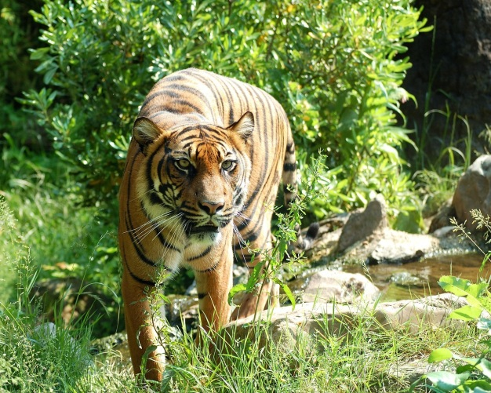
Dua kalimat tersebut merupakan pikiran utama dari masing-masing paragraf.
Harimau, merupakan salah satu hewan karnivora. Hewan ini juga menjadi salah satu predator utama di hutan. Dalam suatu ekosistem, predator merupakan makhluk hidup yang berada di puncak rantai makanan.
Keberadaan predator sangat penting karena menjadi penyeimbang rantai makanan dalam suatu ekosistem. Jika populasi harimau di ekosistem hutan berkurang, tentunya populasi hewan herbivora atau hewan lain yang menjadi makanan mereka akan terus bertambah. Hal itu dapat membuat kestabilan rantai makanan terganggu dan menyebabkan berbagai perubahan ekosistem.

Slide 6
Ringkasan adalah informasi mengenai suatu hal atau kejadian yang disampaikan secara lebih singkat dan padat dari teks aslinya.
Hal-hal yang perlu diperhatikan saat membuat ringkasan teks, yaitu:
Membaca teks dengan saksama.
Menentukan pikiran utama setiap paragraf dalam teks.
Menyusun pikiran utama tersebut ke dalam beberapa kalimat menggunakan bahasa sendiri sesuai dengan isi teks nonfiksi.
Memperhatikan pemilihan diksi dan ejaan saat membuat ringkasan, apakah sudah sesuai dengan pedoman penulisan bahasa Indonesia yang baik dan benar atau belum

Slide 7
Latihan 2
Dengarkan audio berikut!
Pertanyaan lihat di Buku Pendamping TEMATIK TERPADU Bahasa Indonesia hlm.95
KLIK simbol di atas

Slide 8
SELAMAT BELAJAR
DAN TETAP SEMANGAT
HENI NURHAENI,M.Pd

